Slide 1

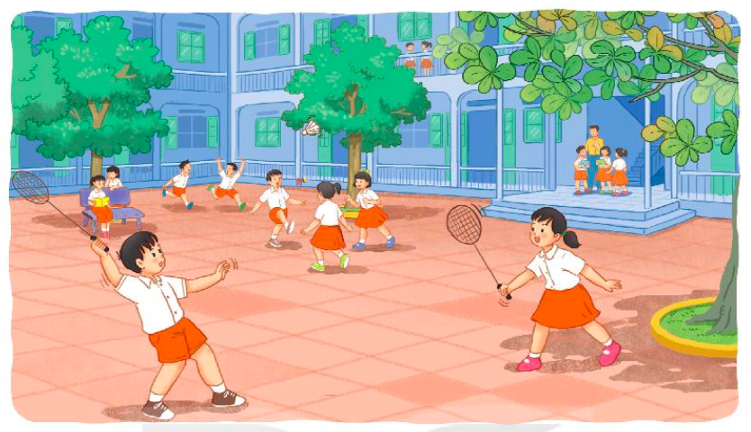
1. Kể tên một số hoạt động của học sinh trong giờ ra chơi.
Đọc sách,
đá cầu,
đuổi bắt,
trốn tìm, kéo co, nhảy dây…

Slide 2
2. Viết 3 – 4 câu kể về một giờ ra chơi ở trường em.
Gợi ý
- Trong giờ ra chơi, em và các bạn thường chơi ở đâu?
- Em và các bạn thường chơi trò chơi gì?
- Em thích hoạt động nào nhất?
- Em cảm thấy thế nào sau mỗi giờ ra chơi?

Slide 3

Bài 2:
Bài làm
Tiếng trống báo hiệu giờ ra chơi đã đến. Em và các bạn ùa ra sân trường. Chúng em chơi rất nhiều trò chơi như đuổi bắt, cá sấu lên bờ, mèo đuổi chuột . Trong các trò chơi đó , em thích chơi đuổi bắt nhất. Em cảm thấy vô cùng vui sướng và sảng khoái mỗi khi được ra chơi.
Bài 2:
Bài làm
Giờ ra chơi đã đến. Chúng em rủ nhau xuống sân trường chơi. Em và các bạn cùng nhau chơi nhảy dây. Ai cũng cảm thấy hào hứng, vui vẻ. Ở các ghế đá, nhiều anh chị đang ngồi say sưa đọc truyện. Mười lăm phút ra chơi ngắn nhưng rất bổ ích.

Slide 4
Em rất thích mỗi khi đến giờ ra chơi. Trên các ghế đá, các anh chị lớp trên đang ngồi đọc sách, trò chuyện. Một vài nhóm học sinh chơi trốn tìm, đá cầu, đuổi bắt… Em cũng cùng các bạn trong lớp chơi nhảy dây. Những tiếng cười, tiếng trò chuyện vang khắp sân trường. Giờ ra chơi đã giúp chúng em thư giãn sau mỗi giờ học.

Slide 5
2. Viết 3 - 4 câu kể về hoạt động em tham gia cùng các bạn.
KHI VIẾT ĐOẠN
- Đoạn văn viết đúng yêu cầu.
- Câu văn đủ ý, diễn đạt rõ ràng, mạch lạc
- Sử dụng dấu câu phù hợp
- Trình bày đúng .

